Slide 1
Ik heb een Vader in de hemel
Notes:
1

Slide 2
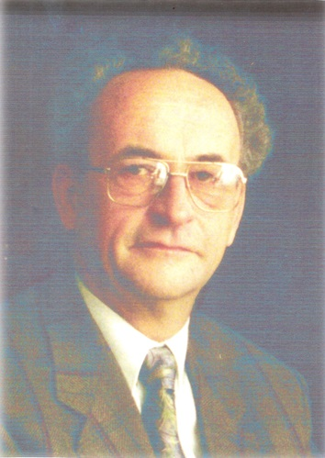
Notes:
2

Slide 3
Ik heb een Vader in de hemel
Notes:
3

Slide 4
Ik heb een vader
Notes:
4

Slide 5
Ik heb een vader
-eren is niet vereren
Notes:
5

Slide 6
Ik heb een vader
-eren is niet vereren
-zonder vader geen Vader?
Notes:
6

Slide 7
Ik heb een Vader in de hemel
Notes:
7

Slide 8
Ik heb een Vader in de hemel
In de Bijbel:
Notes:
7

Slide 9
Ik heb een Vader in de hemel
In de Bijbel:
-waar kom je vandaan? wat is je doel?
Notes:
9

Slide 10
Ik heb een Vader in de hemel
In de Bijbel:
-waar kom je vandaan? wat is je doel?
-Abraham als vader
Notes:
10

Slide 11
Ik heb een Vader in de hemel
In de Bijbel:
-waar kom je vandaan? wat is je doel?
-Abraham als vader-in-geloof
Notes:
11

Slide 12
Ik heb een Vader in de hemel
Notes:
12

Slide 13
Wij hebben een Vader in de hemel
Notes:
13

Slide 14
Wij hebben een Vader in de hemel
-in de gemeente
Notes:
14

Slide 15
Wij hebben een Vader in de hemel
-in de gemeente
-en daarbuiten
Notes:
15

Slide 16
Ik heb een Vader in de hemel
Notes:
16

Slide 17
Ik heb een Zoon op aarde
Notes:
17

Slide 18
Ik heb een Zoon op aarde
-Adam: een zoon
Notes:
18

Slide 19
Ik heb een Zoon op aarde
-Adam: een zoon
-Jezus: een Zoon
Notes:
19

Slide 20
Onze Vader in de hemel
Notes:
20

